Slide 1





LECCIÓN 6
TIEMPO DE LA LECCIÓN
10/05/2025
ENTENDIENDO EL SACRIFICIO
“Y cantaban un nuevo cántico, diciendo: ‘Digno eres de tomar el libro y de abrir sus sellos; porque tú fuiste inmolado, y con tu sangre nos has redimido para Dios, de todo linaje y lengua y pueblo y nación’ ” (Apoc. 5:9)
WWW.CRISTOWEB.COM

Slide 2
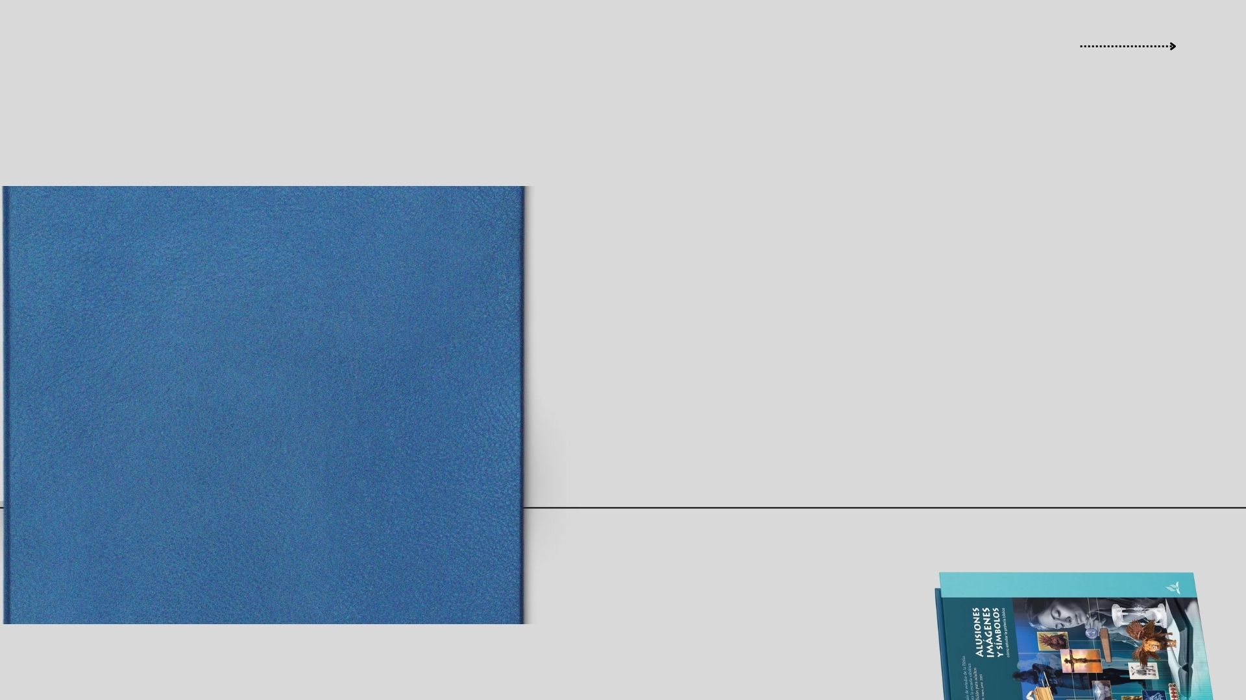
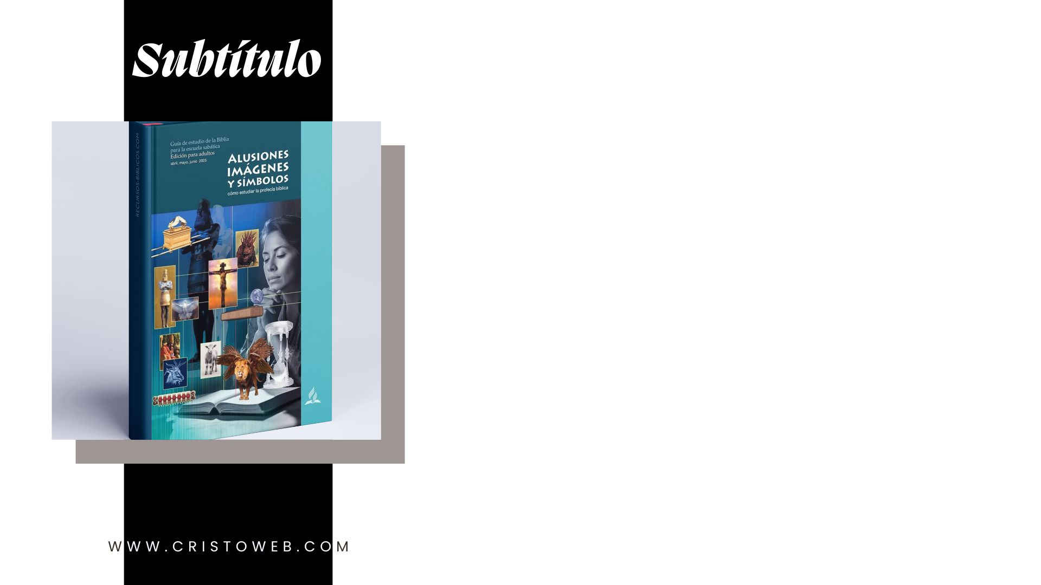
El Cordero inmolado

Slide 3
Un corazón quebrantado y arrepentido.
1
¿Cuál es un sacrificio
que agrada a Dios?

Slide 4

Is. 1: 4
¡Oh gente pecadora, pueblo cargado de maldad, generación de malignos, hijos depravados! Dejaron a Jehová, provocaron a ira al Santo de Israel, se volvieron atrás.

Slide 5
Is. 1: 11
¿Para qué me sirve, dice Jehová, la multitud de vuestros sacrificios? Hastiado estoy de holocaustos de carneros y de sebo de animales gordos; no quiero sangre de bueyes, ni de ovejas, ni de machos cabríos.

Slide 6
Salmos 51: 17 NVI
El sacrificio que te agrada es un espíritu quebrantado; tú, oh Dios, no desprecias al corazón quebrantado y arrepentido.

Slide 7

A
Los corderos y otros animales sacrificados eran meros símbolos que apuntaban hacia el sacrificio expiatorio del Cordero de Dios. Eran actos de fe que daban a los pecadores la oportunidad concreta de expresar su confianza en la obra del Mesías venidero. El sistema de sacrificios, el Templo y todo lo demás señalaban a la muerte de Jesús en la Cruz. Una vez que Jesús cumplió su misión en la Cruz y resucitó victorioso, las representaciones se volvieron innecesarias. Lección del lunes.

Slide 8
Porque, en la humanidad de Cristo, Él era todo lo que la raza humana debía ser, reflejando la gloria de Dios.
2
¿Por qué fue aceptable
para Dios el
sacrificio de Jesús?

Slide 9
Is. 53: 7-8
Angustiado él, y afligido, no abrió su boca; como cordero fue llevado al matadero; y como oveja delante de sus trasquiladores, enmudeció, y no abrió su boca. 8 Por cárcel y por juicio fue quitado; y su generación, ¿quién la contará? Porque fue cortado de la tierra de los vivientes, y por la rebelión de mi pueblo fue herido.

Slide 10
1 Pe. 1: 18-19
sabiendo que fuisteis rescatados de vuestra vana manera de vivir, la cual recibisteis de vuestros padres, no con cosas corruptibles, como oro o plata, 19 sino con la sangre preciosa de Cristo, como de un cordero sin mancha y sin contaminación,

Slide 11
Jesús fue el único ser humano cuya vida resultó aceptable a los ojos de un Dios santo. Todos los demás hemos pecado, y la manera pecaminosa en que vivimos representa falsamente la naturaleza y el carácter santo de nuestro Hacedor. Él es el Cordero sin mancha, la expresión más poderosa de la justicia y la gloria de Dios. Lección del martes.
B

Slide 12
Teniendo la presencia de Cristo en nuestros corazones por medio del Espíritu Santo, así como la presencia de Jesús llenó de gloria el segundo templo.
3
¿Cómo podemos llenar de esplendor y gloria
nuestras vidas?

Slide 13
Hageo 2: 7-9
y haré temblar a todas las naciones, y vendrá el Deseado de todas las naciones; y llenaré de gloria esta casa, ha dicho Jehová de los ejércitos. 8 Mía es la plata, y mío es el oro, dice Jehová de los ejércitos. 9 La gloria postrera de esta casa será mayor que la primera, ha dicho Jehová de los ejércitos; y daré paz en este lugar, dice Jehová de los ejércitos.

Slide 14
Mt. 1: 23
He aquí, una virgen concebirá y dará a luz un hijo, Y llamarás su nombre Emanuel, que traducido es: Dios con nosotros.

Slide 15
Fue en el segundo Templo donde Jesús, la encarnación de Dios, apareció en persona, en carne y hueso. Dios mismo había salido de detrás del velo para convertirse en uno de nosotros y unirse a nosotros en este mundo arruinado por el pecado. En lugar de acercarnos a él, Dios se acercó personalmente a nosotros cuando descendió en la persona de Jesús y vino a nuestro encuentro. Lección del miércoles.
C

Slide 16
Fe en Cristo y su sangre, fe en el Cordero inmolado, el único digno de recibir el poder, la gloria y la alabanza.
4
¿Cuál es el único camino por
el que podemos entrar
en la presencia de Dios?

Slide 17
Ap. 5: 11-12
Y miré, y oí la voz de muchos ángeles alrededor del trono, y de los seres vivientes, y de los ancianos; y su número era millones de millones, 12 que decían a gran voz: El Cordero que fue inmolado es digno de tomar el poder, las riquezas, la sabiduría, la fortaleza, la honra, la gloria y la alabanza.

Slide 18
D
La mayor revelación de cómo es el Padre se aprecia en la muerte de Jesús por nosotros en la Cruz. La Cruz, por lo tanto, debería mostrarnos dos cosas: que Dios nos ama al punto de sacrificarse por nosotros, y que nuestra condición como pecadores es tan grave y desesperada que solo mediante la Cruz podemos ser salvados. Lección del jueves.

Slide 19
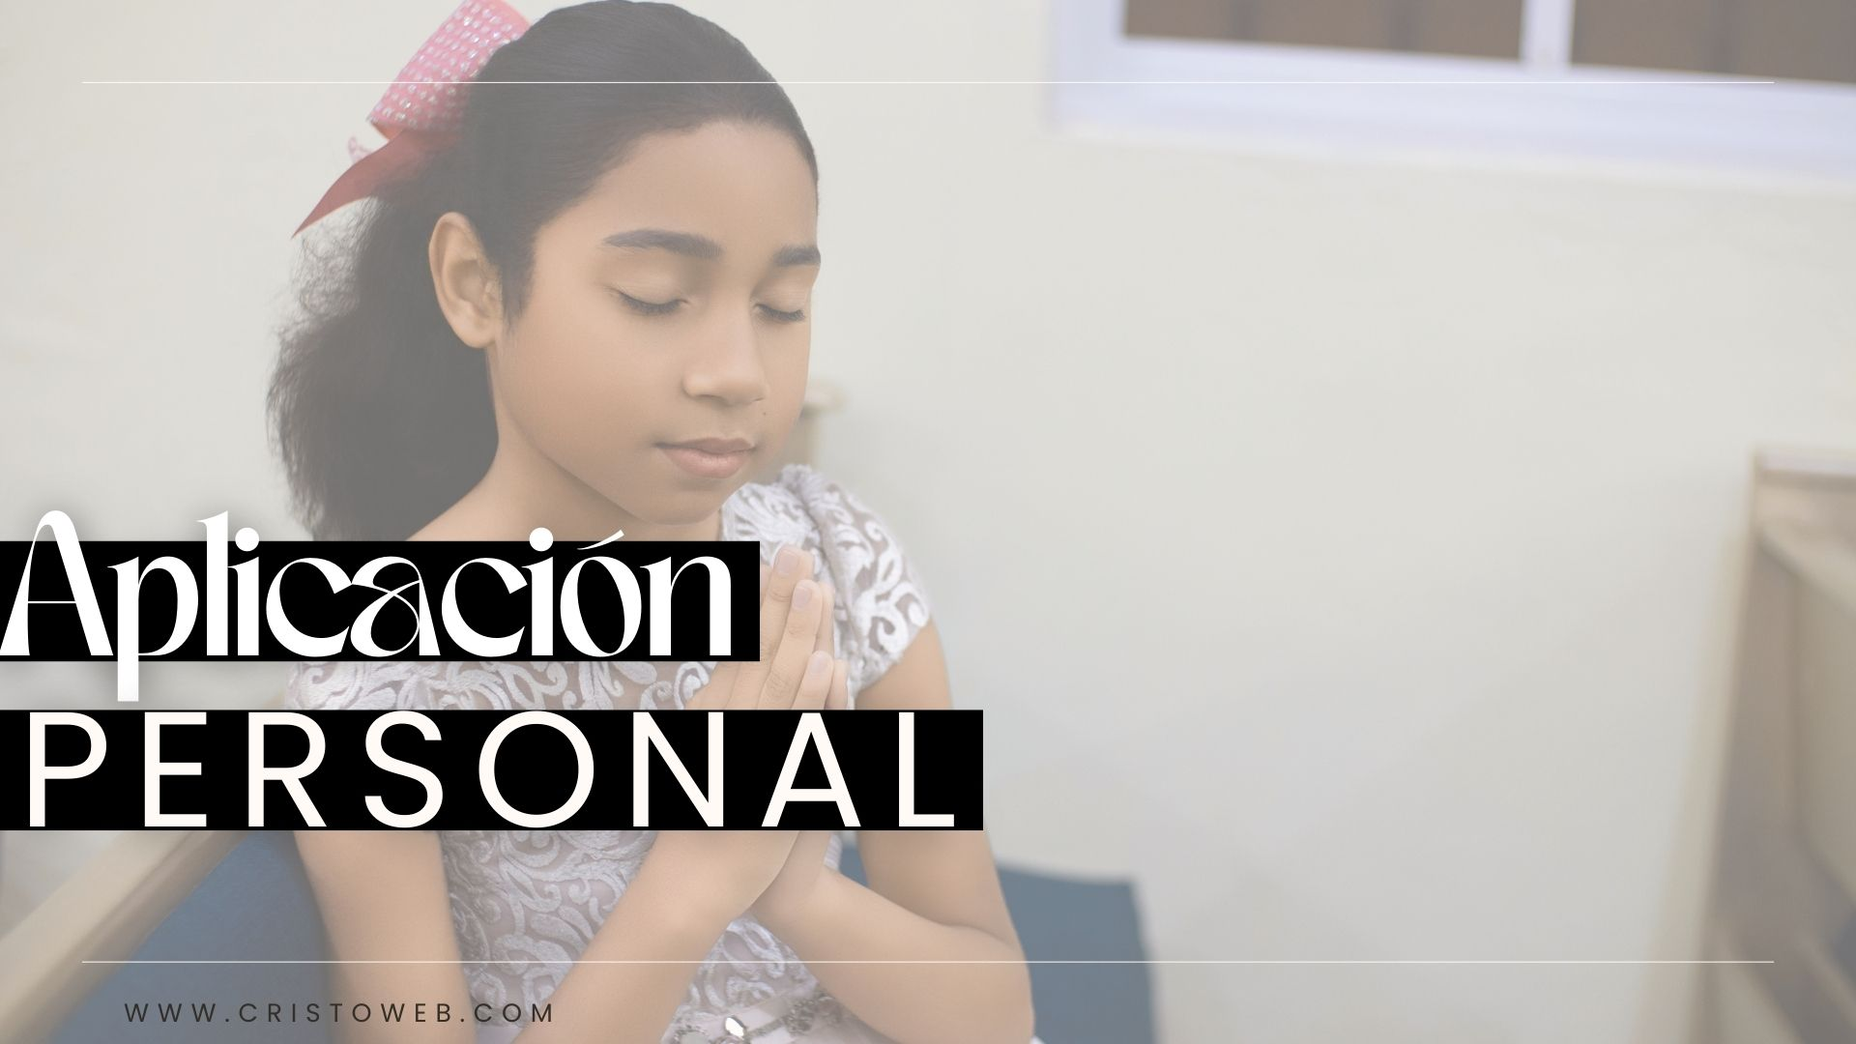
¿Quieres presentarte ante Cristo con un corazón arrepentido?

